Slide 1
PRESENTADO POR:
Caterine Herrera
Alejandra Galvis
Kelly Johana Vargas
Daniela Vergara
John Edward Alvarez

Slide 2
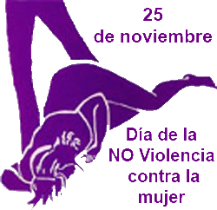
Día internacional de la liberación del maltrato a la mujer

Slide 3
Historia de las Hermanas Maribal
estas tres hermanas fueron brutal mente asesinas por defender las injusticias del dictador Rafael Trujillo, estas mujeres fueron asesinas el 25 de noviembre de 1960.

Slide 4
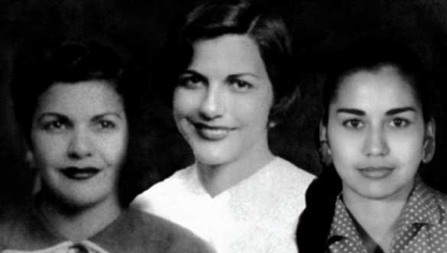
HERMANAS

Slide 5
HECHOS Y CIFRAS
Hasta un 70% de las mujeres sufren violencia en su vida.
Entre 500.000 y 2 millones de personas se calcula que son victimas cada año de trata, lo que las lleva a la prostitución.

Slide 6

Símbolo A La No Violencia

Slide 7
¿Por que este día es internacional?
Debido a que:
La violencia contra la mujer es una violación de los derechos humanos
La violencia contra las mujeres y las niñas se puede evitar. La prevención es posible y esencial

Slide 8
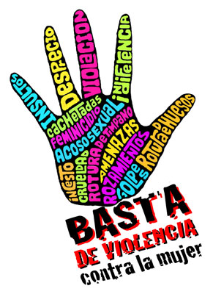

Slide 9
Aprobado
El Día Internacional de la Eliminación de la Violencia contra la Mujer es una celebración de Todos Los Años el 25 de Noviembre. FUE Aprobado Por La Asamblea General de las Naciones Unidas en Do Resolución 50/134 el 17 de Diciembre de 1999, en memoria de las hermanas Mirabal.

Slide 10
Significado de la conmemoración del día 25 de noviembre.
¿Por qué el día 25 de noviembre es el día internacional contra la violencia hacía las mujeres? Este día fue declarado en el Primer encuentro feminista para América Latina y el Caribe, celebrado en Bogotá (Colombia) en 1981.Z

Slide 11
  En el encuentro las mujeres denunciaron sistemáticamente la violencia de género, desde agresiones domésticas a violaciones y tortura sexual o violencia de estado

Slide 12
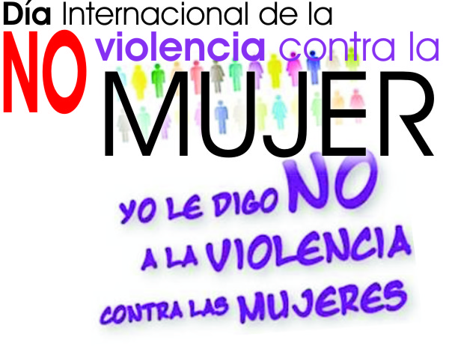

Slide 13
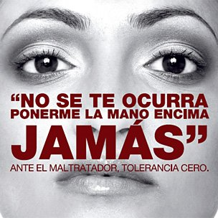

Slide 14
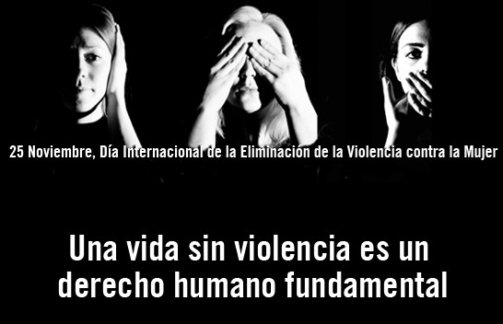

Slide 15


